Slide 1


NAP upių ir ežerų pogrupio susitikimas
GAR 9 ir 4 straipsnių tikslams pasiekti skirtos priemonės
Aplinkos ministerijos Gamtos apsaugos politikos grupės patarėja
Jonė Leščinskaitė

Slide 2
9 STRAIPSNIS
1. „Valstybės narės sudaro paviršinių vandenų jungčių dirbtinių kliūčių sąrašą ir, atsižvelgdamos į tų dirbtinių kliūčių socioekonomines funkcijas, nustato, kurios kliūtys turi būti pašalintos <...> ne vėliau kaip 2030 m. Sąjungoje atkurti bent 25 000 km upių, kad jos taptų laisvai tekančiomis <..>”
2. „Valstybės narės paviršinių vandenų jungčių dirbtines kliūtis, nurodytas sąraše, <...> šalina laikydamosi 15 straipsnio 3 dalies i ir n punktuose nurodyto jų šalinimo plano. Šalindamos dirbtines kliūtis, valstybės narės, visų pirma, pašalina atgyvenusias kliūtis <...>”
3. „Valstybės narės, pagal 2 dalį šalindamos dirbtines kliūtis, imasi ir priemonių, būtinų susijusių salpų natūralioms funkcijoms pagerinti.”
4. „Valstybės narės užtikrina, kad būtų išlaikytos pagal 2 ir 3 dalis atkurtos natūralios upių jungtys ir susijusių salpų natūralios funkcijos.”

Slide 3
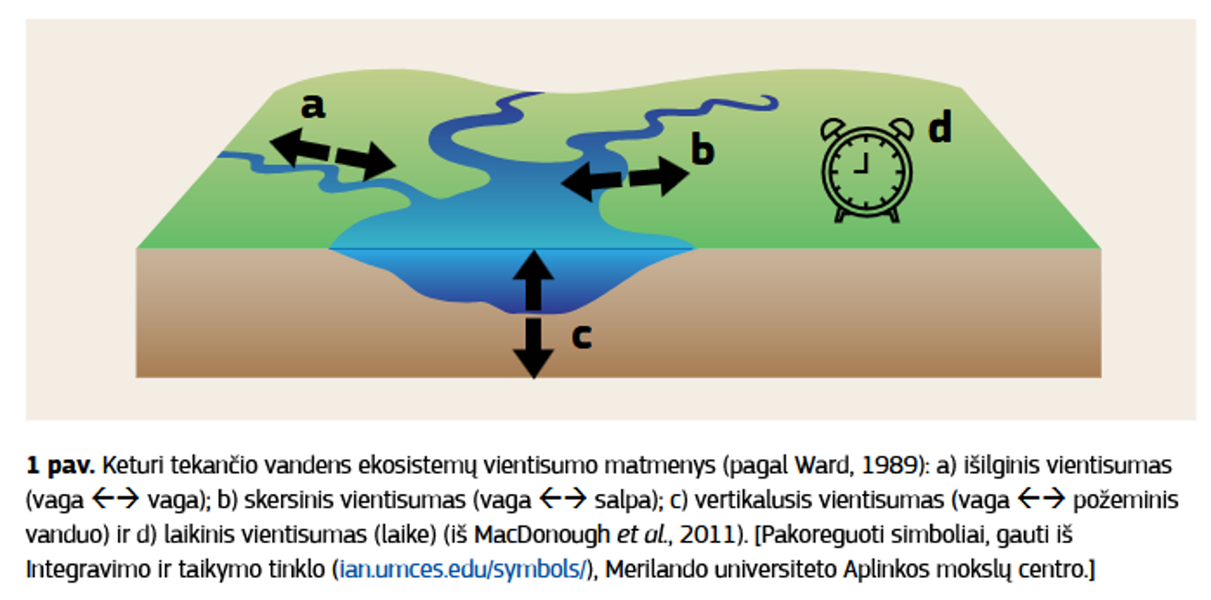
LAISVAI TEKANČIOS UPĖS

Slide 4
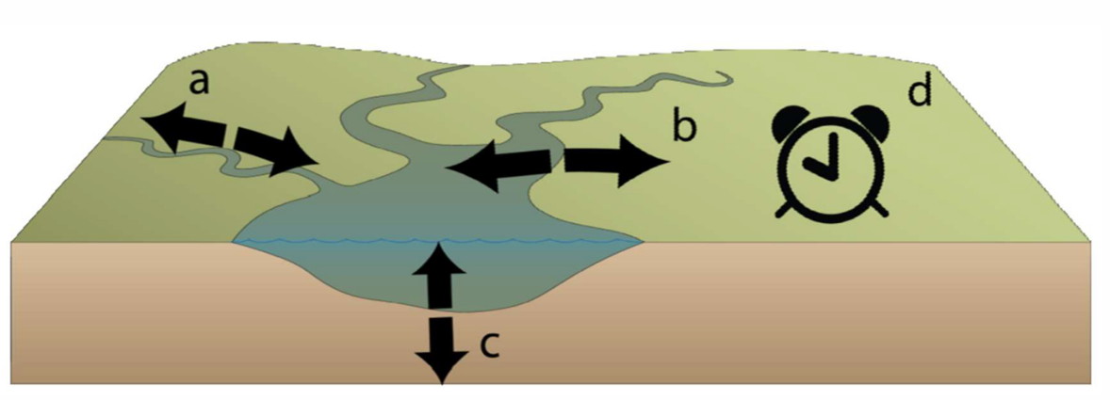
LAISVAI TEKANČIOS UPĖS
⎼ Laisvai tekanti upė - upė arba upės ruožas, kurio išilginėms, skersinėms ir vertikalioms jungtims netrukdo dirbtinės konstrukcijos, sudarančios kliūtį, ir kurių natūralios funkcijos iš esmės yra nepaveiktos;
⎼ Salpa - žemiausia upių slėnio dalis, periodiškai užliejama sezoninių potvynių ar poplūdžių metu.
Atlikti darbai:
-Identifikuotos kliūtys skersiniam upės vientisumui.
-Suskaičiuotos laisvai tekančios upės arba upių atkarpos.
-Atlikta analizė dėl kitų upių atitikimo FFR (laisvai tekančių upių) kriterijams ir identifikuotos neatitikimo priežastys.

Slide 5
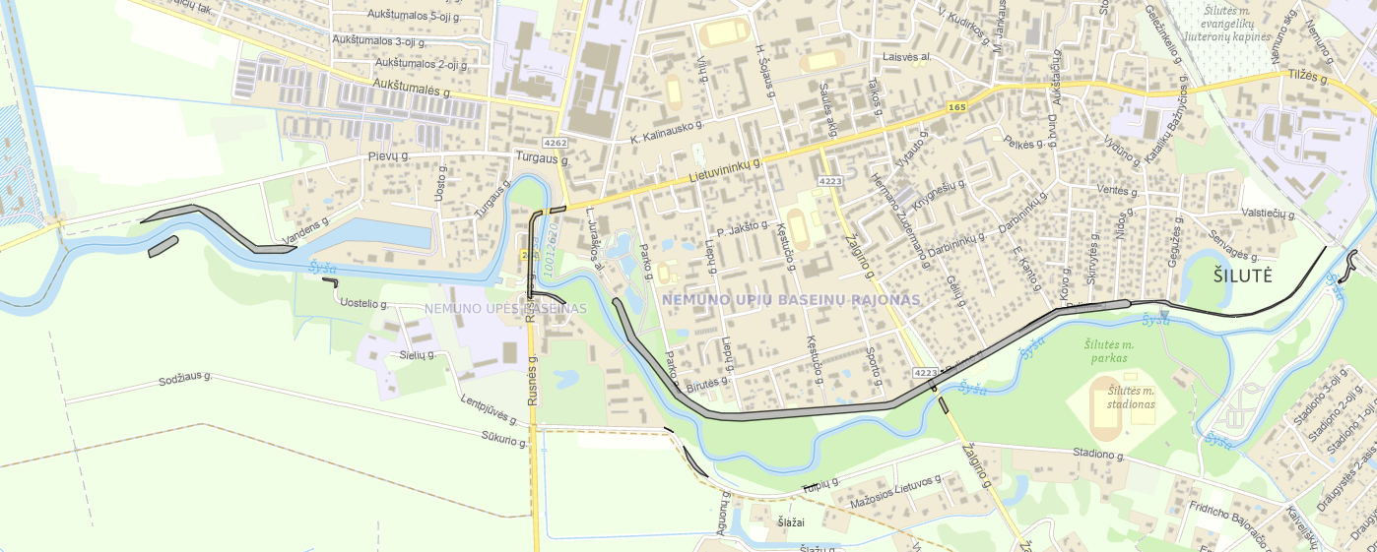
Kliūtys skersiniam upės vientisumui:
-krantų erozijos ir potvynių prevencijos priemonės;
-upės ištiesinimas;
-bunos;
-sutvirtinimai dėl infrastruktūros (kelių, tiltų).
Jei upė arba jos segmentas varžomas skersinių kliūčių mažiau nei 10 proc - nesuvaržyta upė.
Šyša (LT100126204)
nėra FFR dėl skersinio vientisumo sutrikdymo apimančio daugiau nei 10 proc vandens telkinio.

Slide 6

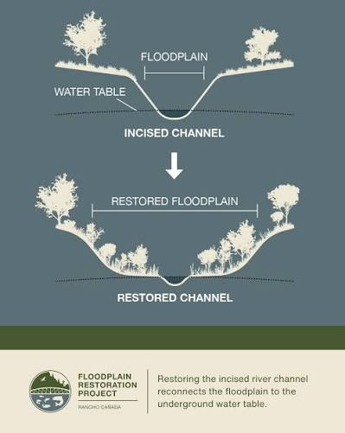
SKERSINĖS KLIŪTYS
Skersinių kliūčių pašalinimas, vientisumo atkūrimas:
-pylimų pertvarkymas ar pašalinimas;
-upės iškreivinimas;
-draudimas statyti/sukelti užliejamas teritorijas.
Salpų atkūrimui bus reikalingi papildomi modeliavimai, kad galima būtų surasti vietas, kur atkūrimas nekeltų pavojaus.

Slide 7

LAISVAI TEKANČIOS UPĖS
Lokalus vertinimas
Pasirinkti upės atkarpą analizei
1 žingsnis
2 žingsnis
3 žingsnis
Dalinis prisidėjimas prie tikslo
Įvertinti kiekvienos atkapos išilginį ir skersinį vientisumus
Nustatyti gretimą FFR atkarpą ir patikrinti minimalų ilgį
Homogeniškų atkarpų išskyrimas
Didelio mąstelio vertinimas
4 žingsnis
Aukštupio ir žemupio poveikio vertinimas dėl sedimentų pernašos ir žuvų migracijos
Prisideda prie bendro tikslo
Pasirinkti upės atkarpą analizei

Slide 8
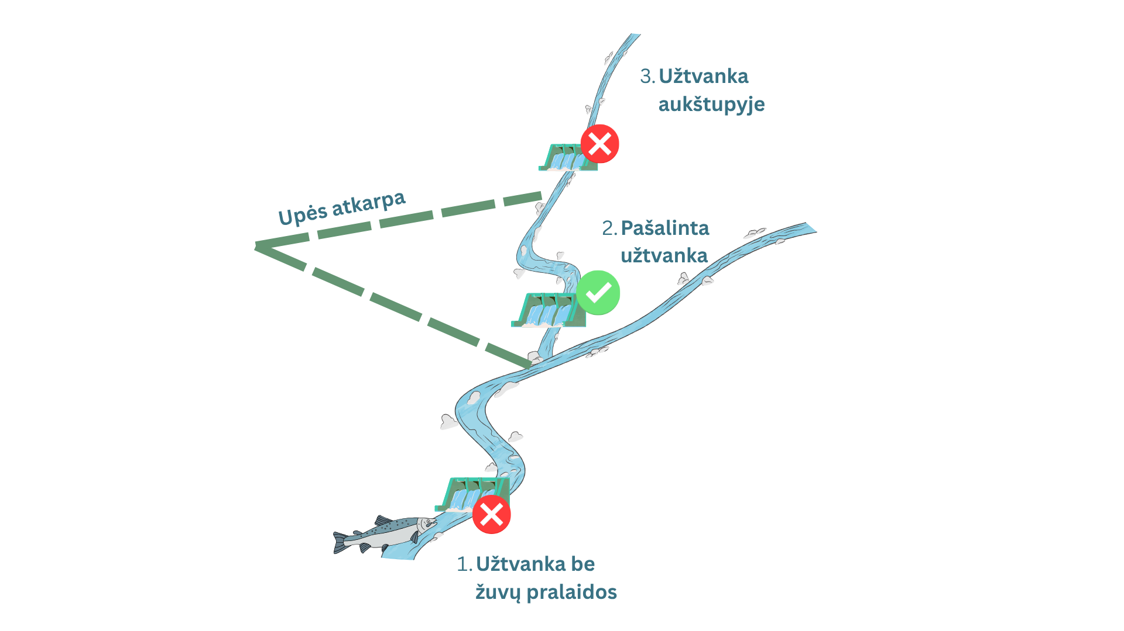
LAISVAI TEKANČIOS UPĖS

Slide 9
LAISVAI TEKANČIOS UPĖS ŠALYJE
Upės, vandens telkiniai, pagal Vandenų direktyvos klasifikavimą
Upės* su sutrikdytu išilginiu vientisumu
Upės su sutrikdytu skersiniu vientisumu**
Upės, kurios neturi tipinės žuvų kompozicijos dėl žemiau esančių kliučių
1774 km laisvai tekančių upių (beveik 15%)
* upės ir upių segmentai
** sumoje užtvankos negali sutrikdyti daugiau nei 30 proc sedimentų pernašos

Slide 10
IEŠKANT UPIŲ, KURIAS GALIMA ATKURTI
Visas upių sąrašas pagal jų segmentus atfiltruojamas pagal:
-Labai pakeisti vandens telkiniai - melioracija, laivyba ir pan.
-Jei reguliuotos upės ar upės segmento dalis yra daugiau nei 10 proc
-Upės aukščiau Kauno He (kol neatkurta efektyvi žuvų migracija)
Papildomi svarbūs bet ne esminiai kriterijai:
  Upės būklė nėra gera pagal Vandenų direktyvos reikalavimus
  Upė svarbi ekologiniu požiūriu (saugomos rūšys ir/ar buveinės)

Slide 11
IEŠKANT UPIŲ, KURIAS GALIMA ATKURTI
5 upės (708 km) galėtų būtų FFR jei Kauno HE būtų įrengta efektyvi žuvų pralaida ir pašalintos 5 užtvankos.
Identifikuotos 13 upių (895 km), kurias būtų galima atkurti pašalinant po vieną užtvanką.
19 upių (427 km) taptų FFR automatiškai jei Kauno HE būtų įrengta efektyvi žuvų pralaida.
Sprendimai dėl planuojamų šalinti užtvankų dar nėra priimti.

Slide 12
PRIEMONĖS 9 STRAIPSNIUI ĮGYVENDINTI
Priemonė | Įgyvendinama iki (m.) | Tiksliausias taikymo ploto įvertis arba intervalas
Upių vientisumo atkūrimas pašalinant hidrotechninius statinius | 2050 | 200 km
Upių jungčių gerinimas pertvarkant hidrotechninius statinius į palankius žuvų migracijai | 2050 | 50-100 km
Upių renatūralizacija atkuriant natūralią vagų struktūrą ir tėkmės sąlygas | 2050 | 374 – 500 km

Slide 13
4 STRAIPSNIO BUVEINIŲ GRUPĖ
III grupė. Upių, ežerų, aliuvinės ir pakrantės buveinės
Ežerai
Pievos ir miškai
3130 Mažai mineralizuoti ežerai su būdmainių augalų bendrijomis
3140 Ežerai su menturdumblių bendrijomis
3150 Natūralūs eutrofiniai ežerai su plūdžių arba aštrių bendrijomis
3160 Natūralūs distrofiniai ežerai
3190 Gipso karsto ežerai
6430 Eutrofiniai aukštieji žolynai
6450 Aliuvinės pievos
9160 Skroblynai
91E0 Aliuviniai miškai
91F0 Paupių guobynai
Upės
3260 Upių sraunumos su kurklių bendrijomis
3270 Dumblingos upių pakrantės

Slide 14
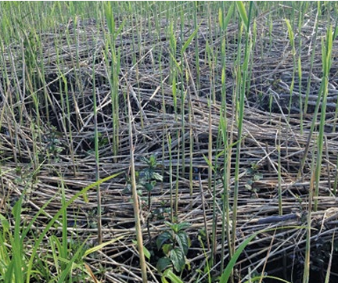
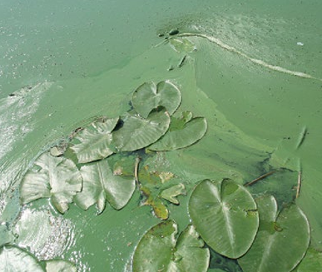
4 STRAIPSNIO
PRIEMONIŲ APTARIMAS
Neigiamas poveikis vandens būklei ir buveinėms:
  Neigiamas žemės ūkio poveikis.
  Pakeista hidromorfologija.
  Upių keitimas melioracijos, laivybos ar kitais tikslais.
  Hidroelektrinių poveikis žuvims ir hidrologijai.
  Neigiamas žuvininkystės ūkių poveikis.
  Svetimkraščių ir invazinių žuvų poveikis.

Slide 15
43 priemonės
30
esamų
13
naujų
Priemones pateikė Aplinkos ministerija, Aplinkos apsaugos agentūra, Valstybinė saugomų teritorijų tarnyba, Aplinkos projektų valdymo agentūra, mokslininkai ir Žemės ūkio ministerija

Slide 16
UPIŲ IR EŽERŲ
PRIEMONIŲ GRUPĖS
Priemonių grupė | Įgyvendinama iki (m.) | Tiksliausias taikymo ploto įvertis arba intervalas
Makrofitų šalinimas iš vandens telkinių | 2030 | 20 km²
Taršos mažinimas taikant priemones nuotekų sistemoms | 2033 | 800 km²
Moksliniai tyrimai įvertinantys įžuvinimo veiksmingumą | 2027 | -
Žvejybos ir žuvų įveisimo reguliavimas ir tyrimai vandens telkiniuose | 2050 | 31 km²
Žuvų rūšių populiacijų ir buveinių moksliniai tyrimai, žuvų ir vėžiagyvių populiacijų atkūrimo priemonės | 2050 | 10 km²
Žuvų įveisimas ežeruose vykdant biomanipuliaciją | 2030 | 11 km²
Hidrologinio režimo ežeruose atkūrimas | 2030 | 10-20 km²
Vandens telkinių būklės gerinimas mažinant žemės ūkio taršą | 2033 | 589 km²
Mažinti neigiamą hidroelektrinių poveikį vandens telkiniams | 2040 | -
Žinių spragų šalinimas nustatant taršos šaltinius ir poveikį vandens telkiniams | 2033 | 589 km²

Slide 17
PLANUOJAMOS NAUJOS PRIEMONĖS
Priemonės
Metodinės medžiagos parengimas salpų atkūrimui, modeliavimo paslaugų pirkimas.
Teisės aktų pakeitimai apimantys įžuvinimą svetimžemėmis žuvų rūšimis.
Perpelės neršto apsauga ribojant verslinę žvejybą Ežios seklumoje (Kuršių marios).
Plačiažnyplio vėžio populiacijų atkūrimas ir invazinių vėžių plitimo prevencija.
Ežerinės rainės radavietėse atkurti ežerų hidrologiją ir užtikrinti nekintančias sąlygas.
Teisės aktų pakeitimai reikalingi hidroelektrinėms skirto ekologinio nuotėkio metodikos įteisinimui ir integravimui.
Įgalioti hidroelektrinių savininkus pakeisti turbinas galinčias dirbti su prie upės pritaikyto debito.
Spec.sąlygų pakeitimai - pakeitimai susiję su vandens telkinių apsaugos juostomis ir zonomis, kurie užtikrintų salpų apsaugą, taršos prevenciją ir ekosistemų funkcionavimą.

Slide 18
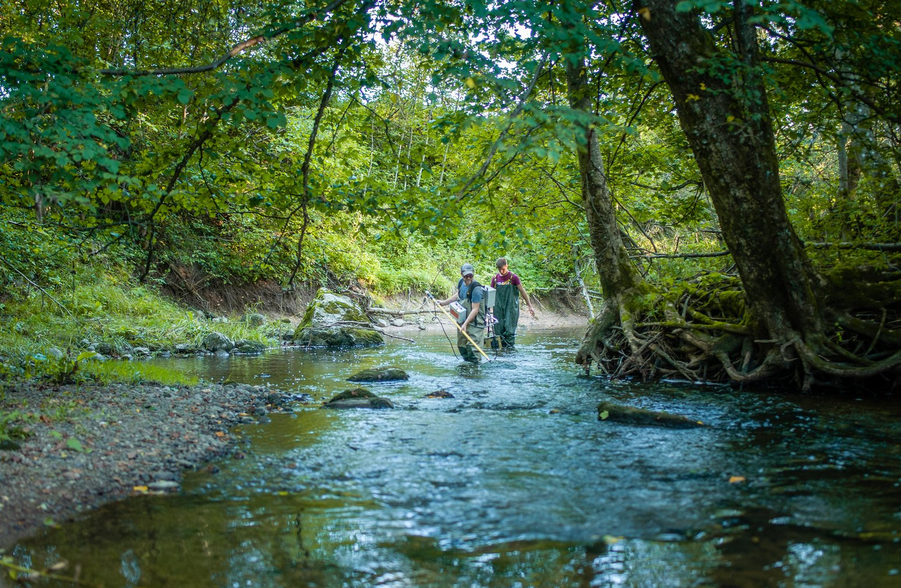
LAIKAS DISKUSIJAI

